Slide 1
MailHarvest
Schiopu Raul Andrei – Liderul Echipei
Sviridov Andrei Scofert Andrei
Proiect propus de Nokia :Email Scraper

Slide 2

Ideea Principala
MailHarvest este o aplicație web destinată persoanelor care au un volum mare de emailuri și doresc să le organizeze, să le filtreze și să le salveze pentru un management mai comod al poștei electronice.

Slide 3

Functionalitati
1.Preluarea, filtrarea și salvarea mesajelor în format CSV
2.Analiza mesajelor preluate
3.Trimiterea statisticilor direct pe email
4.Salvarea și reutilizarea filtrelor pentru extragerea mesajelor (scrape)

Slide 4
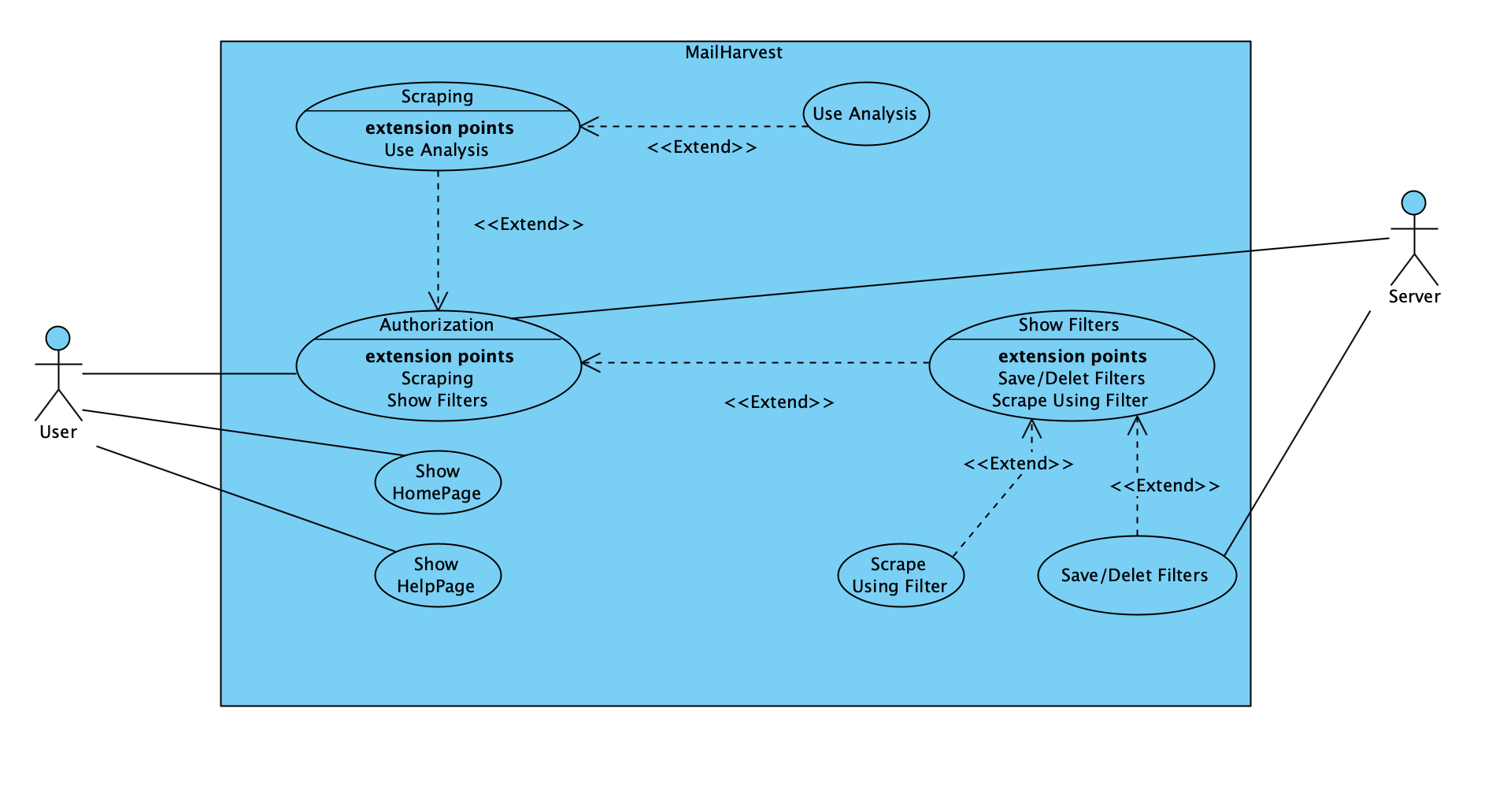
Arhitectura Simpla

Slide 5
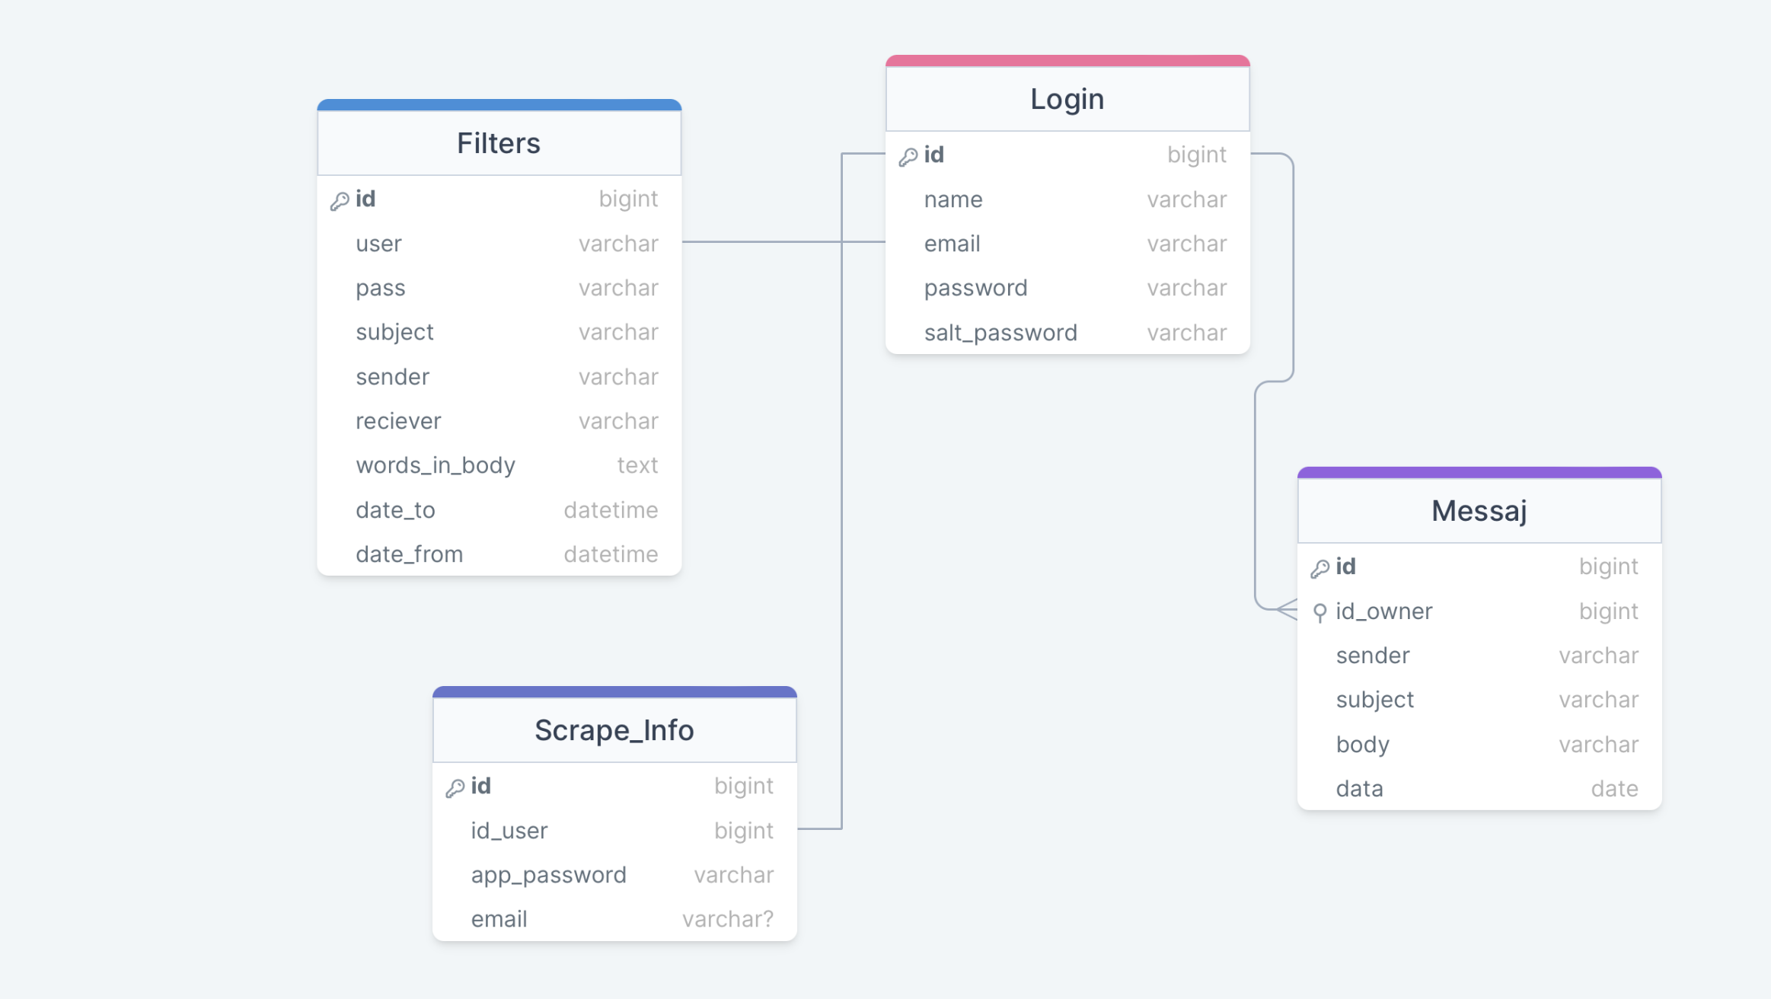
Baza de Date

Slide 6
Tehnologiile Utilizate
Python, Flask
React
1
3
MySql,Xampp
Acest limbaj, împreună cu framework-ul Flask, a fost folosit pentru partea de backend, adică serverul și comunicarea cu baza de date."
MySQL a fost limbajul folosit pentru crearea și gestionarea bazei de date prin intermediul XAMPP.
2
Componentele React au fost folosite pentru partea de frontend, adică pentru aspectul proiectului și unele procese precum trimiterea pe email."

Slide 7

Alte librarii utilizate
1.Bcrypt pentru criptarea parolei utilizatorului
2.Axios pentru comunicarea cu serverul prin request-uri
3.Mui pentru componente vizuale
4.Nodemailer pentru trimiterea mesajelor pe email
5.React-router-dom pentru navigarea între pagini.

Slide 8
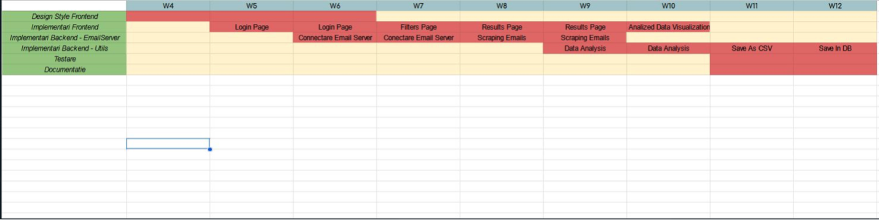
GANTT

Slide 9
Echipa
1. Raul Schiopu - Backend
Implementarea serverului și integrarea cu baza de date MySQL.
Conectarea Frontend-ului, dezvoltarea funcționalității de filtrare și de gestionare a mesajelor.
2. Sviridov Andrei - Frontend
Dezvoltarea componentelor vizuale și a funcționalităților de vizualizare și trimitere automată a statisticilor.
Crearea paginilor de Home și Help, împreună cu dezvoltarea componentelor pentru afișare și interacțiune.
3. Scofert Andrei - Frontend și Backend
Identificarea și remedierea erorilor în codul frontend și backend, testarea integrată a sistemului.
Implementarea paginilor de Contact Us și Monitor, împreună cu dezvoltarea funcționalităților de salvare a filtrelor și de interacțiune cu Backend-ul.

